Slide 1
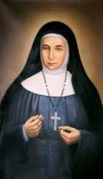
ماري الفونسين
عمل الطالبة : ليا كرادشة

Slide 2
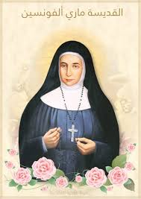
من هي القديسة ماري الفونسين؟
ولدت القديسة ماري ألفونسين في القدس عام 1843.
كانت ماري ألفونسين تحب مساعدة والدتها في الأعمال المنزلية والاعتناء بإخوتها الصغار.
قررت القديسة ماري الفونسين أن تصبح راهبة بعد أن سمعت صوت العذراء مريم في قلبها وهي تطلب منها تأسيس رهبانية الوردية المقدسة.

Slide 3
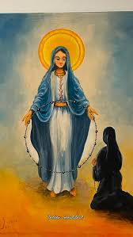
خدمتها و ايمانها :
خدمت القديسة ماري الفونسين الناس والكنيسة من خلال :
الخدمة الملتزمة في التعليم والإرشاد، والاعمال الخيرية كدار الأيتام. كما تركزت خدمتها على تعليم الفتيات والنساء، ونشر المحبة والتواضع من خلال حياتها، والتزامها العميق بالصلاة والوردية.
اسست القديسة ماري ألفونسين (راهبات الوردية) بهدف تربية الفتاة العربية وتعليمها، وتأمين التنشئة والتعليم المسيحي للفتيات والأمهات. تأسست الرهبنة في القدس عام 1883.
كانت علاقة ماري الفونسين بمريم العذراء قوية جدًا، حيث كانت
العذراء تظهر لها وتطلب منها تأسيس رهبنة الورديّة المقدسة.
تميّزت القديسة ماري الفونسين بصفات الحب، التواضع، الصمت،
البذل والعطاء، الإيمان، والرجاء.

Slide 4
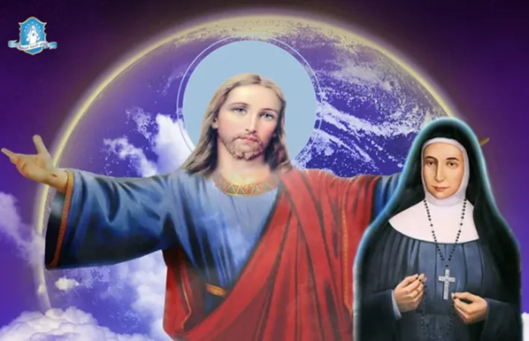
من اقوالها و افكارها :
"يا يسوع، دعني أهيم في حبّك."
يمكن تطبيق هذا القول في الحياة من خلال :
جعل الإنسان قادرًا على تقدير الفقر.
والصبر على الألم.
والمساعدة في احتياجات الآخرين.
تقاسم النعم مع الاخرين.
.

Slide 5
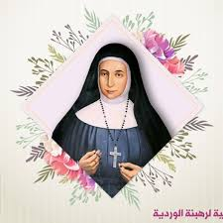
التطبيق الشخصي :
تعلمت من حياة القديس ماري الفونسين اهمية الحب والتواضع والإيمان والاتكال على الله.
لو كنت مكانها سوف اساعد في الاعمال التطوعية المختلفة مثل مساعدة كبار السن
و مساعدة الفقراء و المحتاجين.
اكثر شيء اعجبني في شخصيتها حبها لعمل الخير و المساعدة.

